Slide 1

아나콘다 설치
클릭

Slide 2
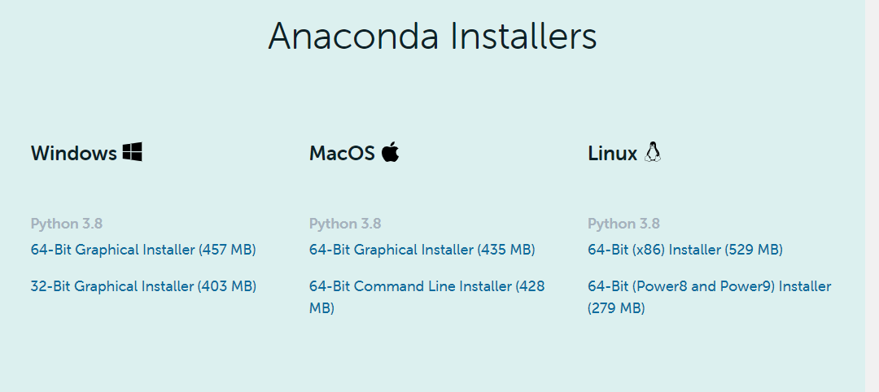
다운로드

Slide 3
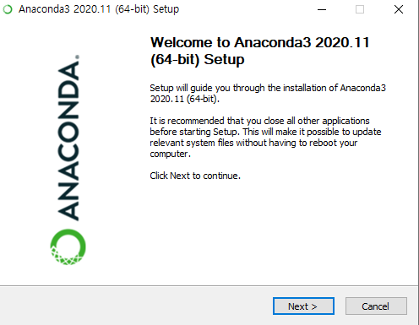
설치

Slide 4
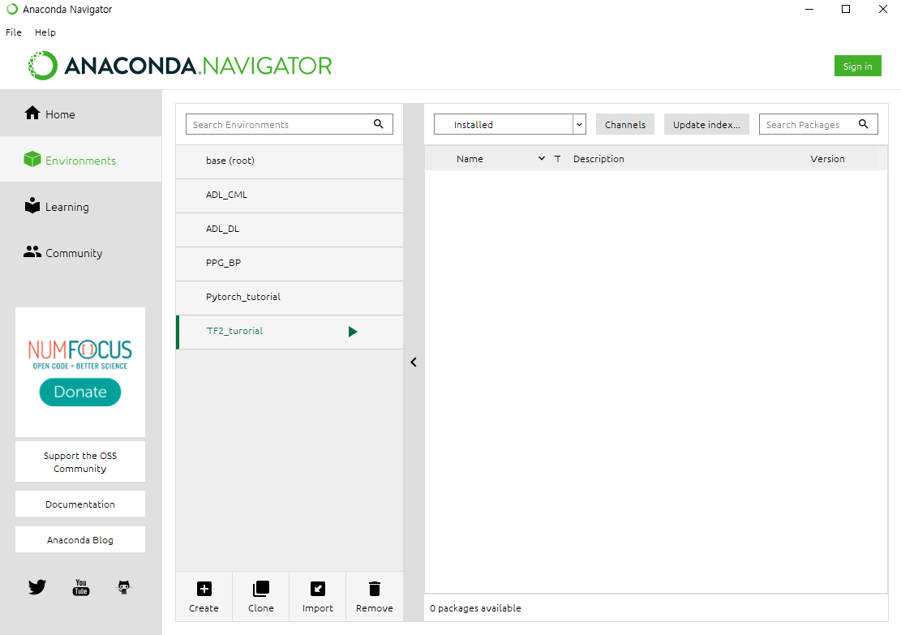
가상환경 생성
클릭 1
클릭 2

Slide 5
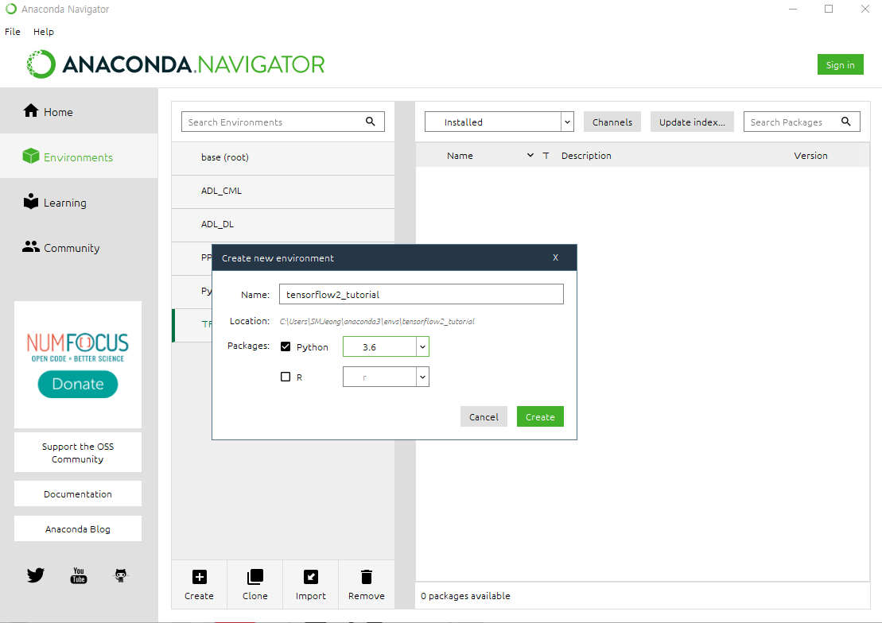
설치
가상환경 이름과 사용할
python 버전 선택
Tensorflow2 모든 기능을 사용할 수 있는 버전은 3.5 ~3.6

Slide 6
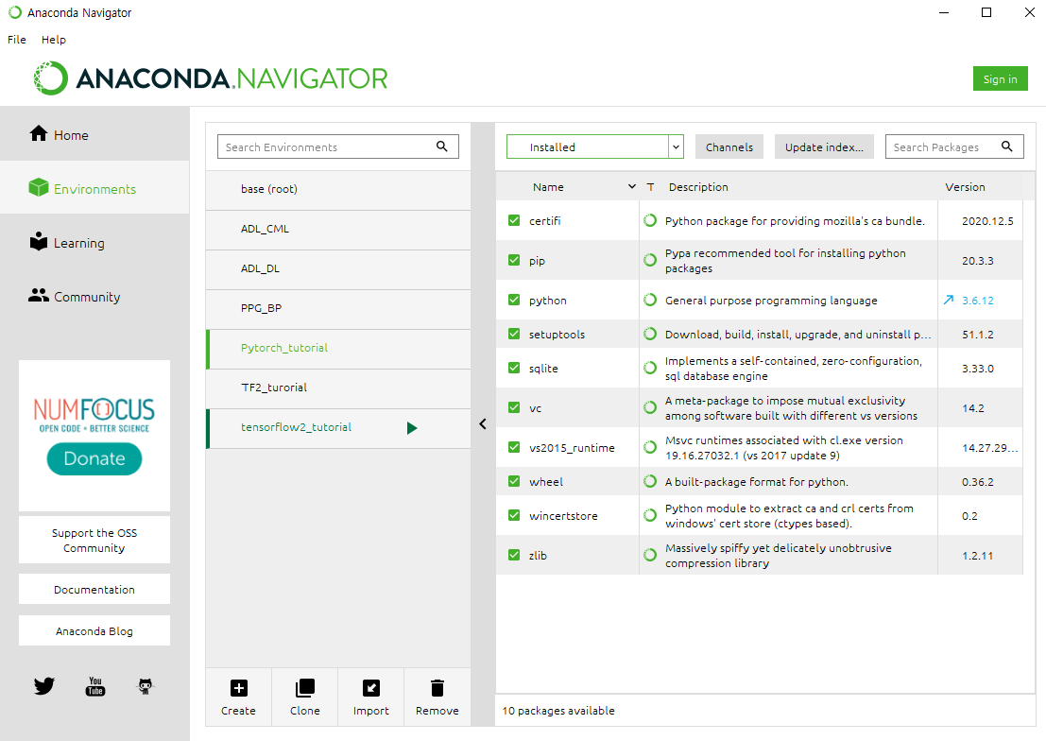
클릭 후
Open Terminal 클릭

Slide 7
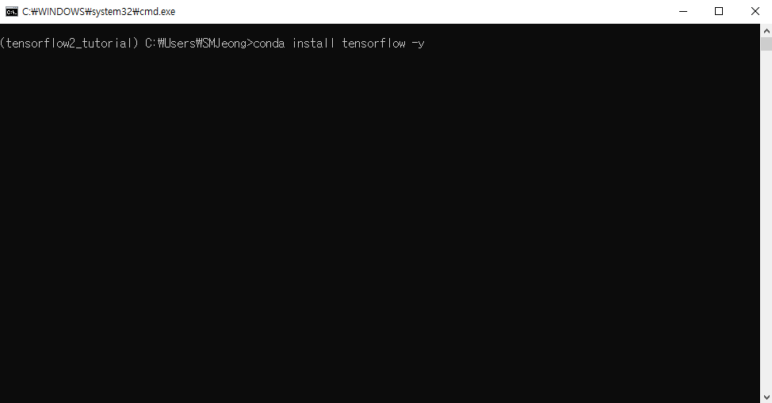
본인이 만든 환경 이름 확인
Base에 설치하지 말 것
conda install tensorflow -y

Slide 8
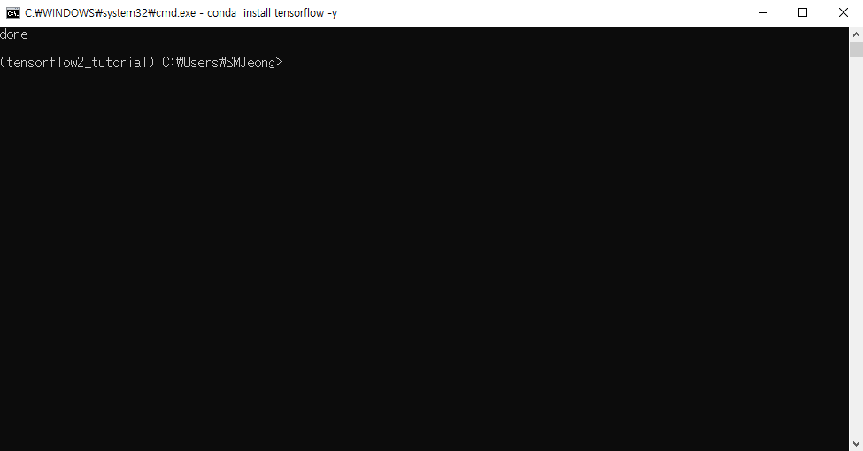

Slide 9
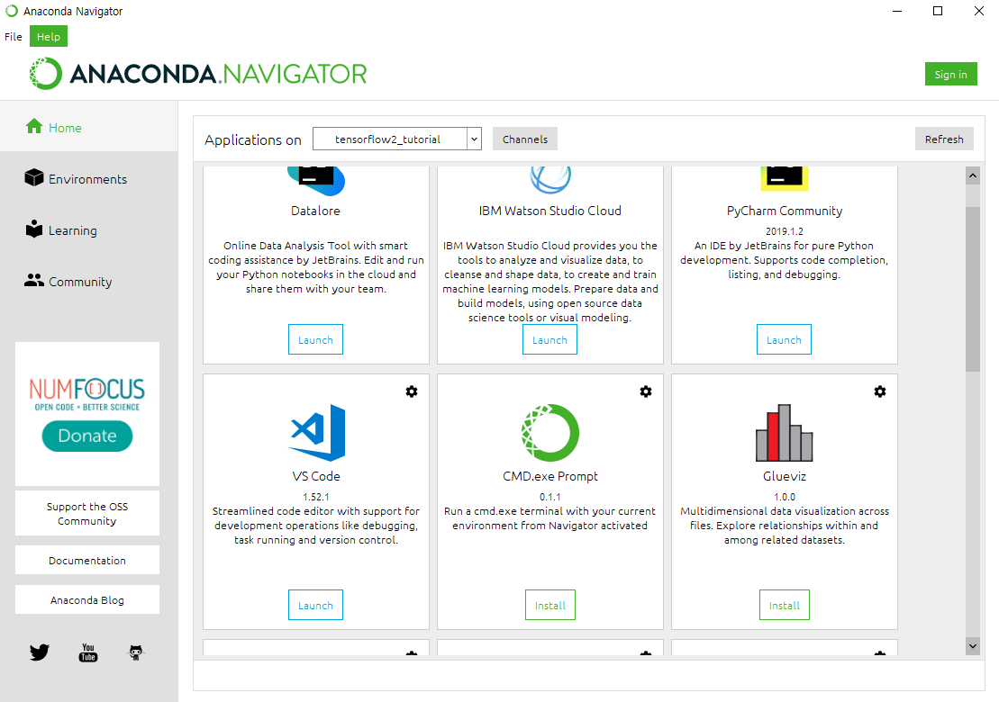
실행될 가상환경 이름 확인
실습은 VS Code 사용해서 진행
VS Code 실행.
없을 경우: install 클릭하여 설치
기존에 설치한 경우 : 기존 VS Code 삭제하고 Anaconda에서 연동되는 버전으로 다시 설치

Slide 10
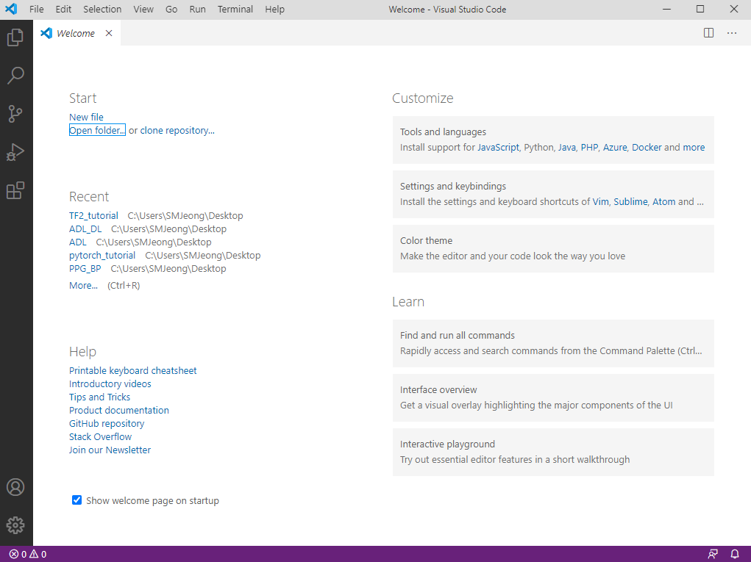
Open folder 눌러서 실습용 폴더 만들고, 해당 폴더 선택

Slide 11
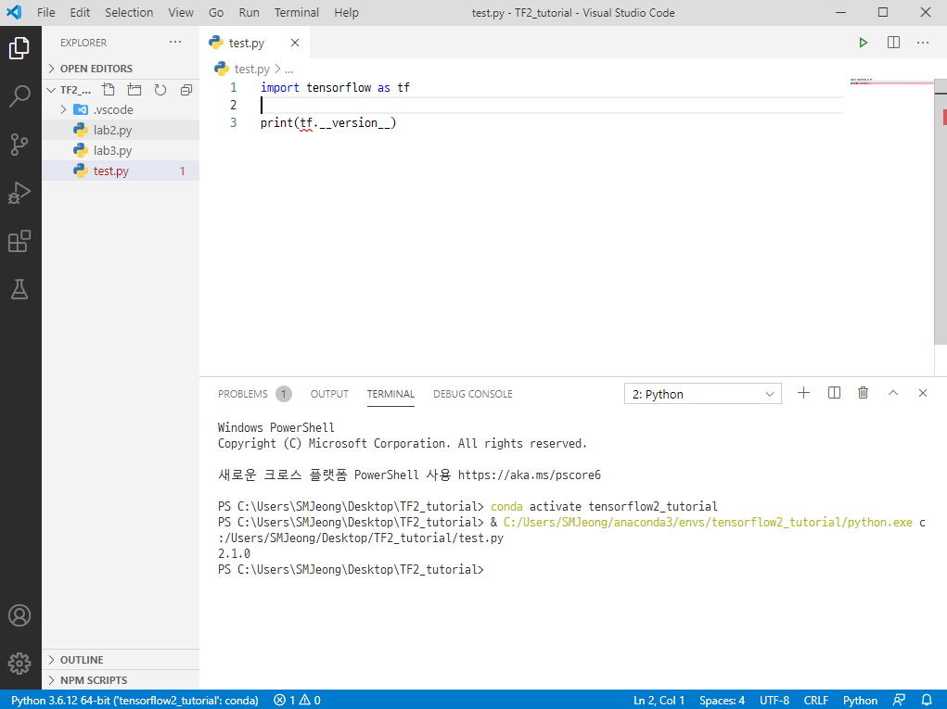
실습 폴더내에서
우클릭 -> new file
test.py 생성
실습에선
2.1.0 버전
사용 예정
파이썬이 실행될 가상환경 이름 확인

